Slide 1
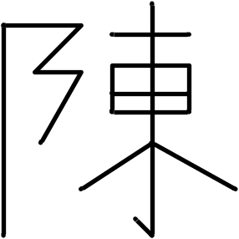
【題目】 LCD 與 2D 繪圖 #1
任選您姓名其中的一個字
以 2D 繪圖函式繪製該中文字於 LCD 上
如以下範例

Slide 2
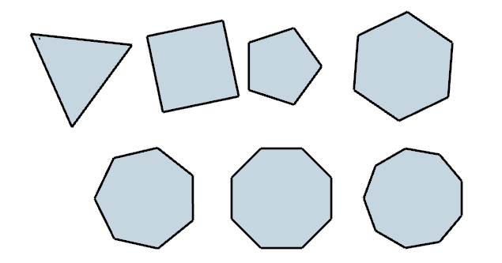
【題目】 LCD 繪圖#2
撰寫一多邊形繪製程式
以 keypad 輸入 3 ～ 9 之間的任一個數
於螢幕中心繪製如同輸入數字的多邊形，內徑由亂數決定（請由程式自動產生，不是寫死）

